Slide 1
מערכת שידורים לאומית

Slide 2
בראשית פרק ל"ז – חלומות יוסף
התכנית החדשה: כיתה י"א
שם המורה: רויטמן אלכס

Slide 3
מה נלמד היום
נכיר היום את תחילת סיפורו של יוסף
נכיר מקרוב את אחת הדמויות המורכבות ביותר במקרא
ננסה להבין מה הסיבות שדחפו את יוסף ואת המשפחה אל הבור

Slide 4
בראשית ל"ז

Slide 5
בראשית ל"ז
ועשה לו כתונת פסים

Slide 6
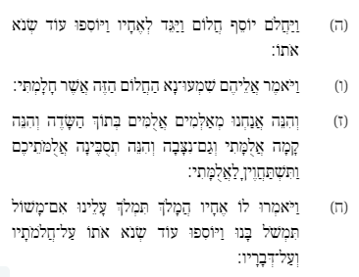
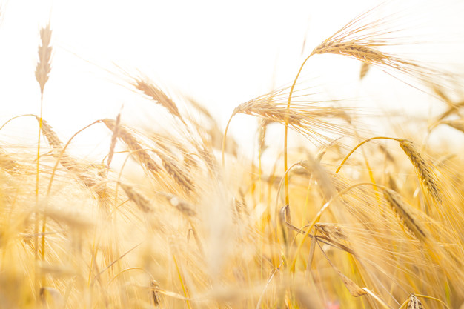
בראשית ל"ז
חלומות יוסף

Slide 7
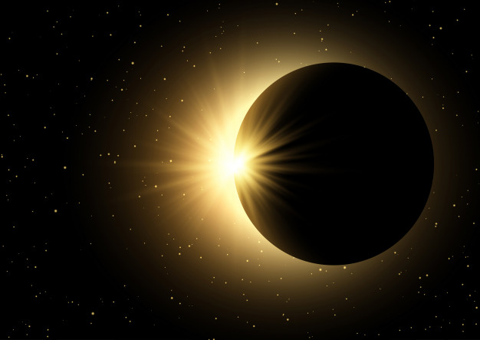
בראשית ל"ז
ועוד חלום

Slide 8
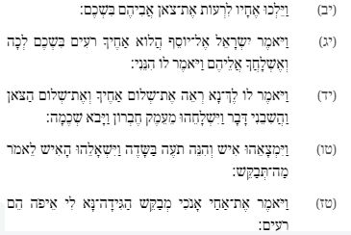
בראשית ל"ז
את אחיי אנוכי מבקש

Slide 9
בראשית לז
בעל החלומות הלזה

Slide 10
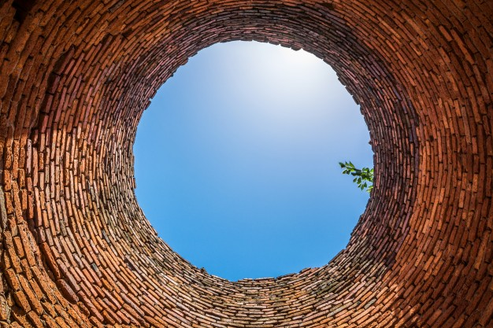
בראשית ל"ז
הבור

Slide 11
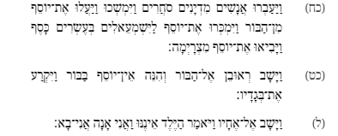
בראשית ל"ז
וימכרו את יוסף

Slide 12
בראשית ל"ז
ויתאבל על בנו

Slide 13
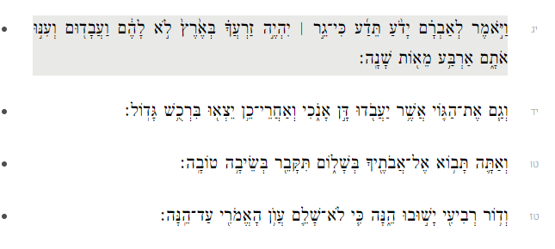
אז מי דחף את יוסף אל הבור
אלוהים ? זוכרים את ההבטחה הקשה בברית בין הבתרים ?

Slide 14
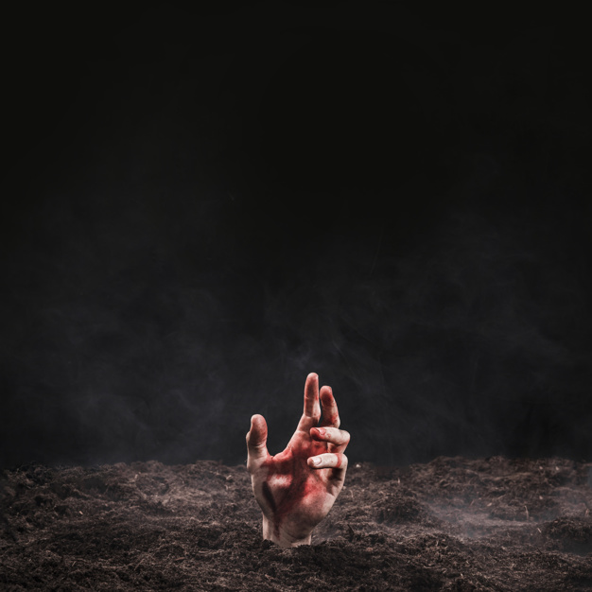
אז מי דחף את יוסף אל הבור
האחים ?
מאבק על הבכורה
קנאה
נטייה לאכזריות וחוסר מוסר

Slide 15
אז מי דחף את יוסף אל הבור
האחים ?
Notes:
הוא מנהיג אותם ומסביר איך לראות. מציינים רק את בני השפחות, ייתכן ומגן עליהם מפני גבהות הלב והשפלה של שאר האחים. הוא לא ילד אבל זה אומר שאחיו מבוגרים יותר וקרובים להקים משפחות. בן זקונים זו טענה סנטימנטלית ולא חוקית.

Slide 16
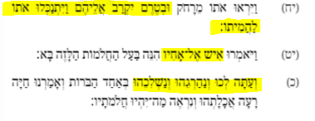
בראשית ל"ז
אכזריות לשמה ?
Notes:
ההסכמה הגורפת חוסר ההתלבטות בחירת המוות המשפיל בשבילו מגדירים את עצמם מולו בעצם

Slide 17
בראשית ל"ז
שכם – זוכרים את שמעון ולוי ?

Slide 18
בראשית ל"ז
האכזריות
Notes:
ההשפלה הבור שאין בו אפילו מים...עקרבים ונחשים רשי

Slide 19
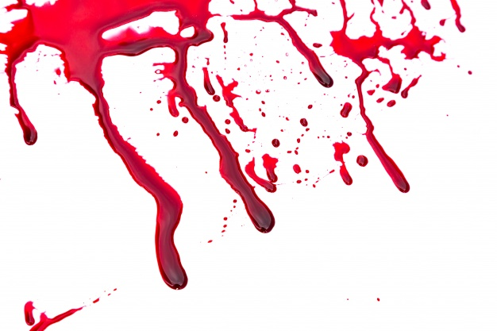
בראשית ל"ז
אכזריות לשמה ?
Notes:
ההטבלה. מוות אכזרי
יכלו להגיד שלא הגיע וסתם לקרוע את הכותנות
הציון שמדובר בבן שלו לא באח שלהם
הקביעה שחיה אכלתהו... שהוא נטרף לגמרי מתארת את מה שתרחש עם האחים

Slide 20
בראשית ל"ז
יוסף הביא את זה על עצמו ?
נרקסיסט חסר תקנה ?
ילד דחוי שמחפש קבלה ?
גיבור טראגי לא מובן ?
Notes:
ההסכמה הגורפת חוסר ההתלבטות בחירת המוות המשפיל בשבילו מגדירים את עצמם מולו בעצם

Slide 21
בראשית ל"ז
יוסף הביא את זה על עצמו ?
נרקסיסט חסר תקנה ?
Notes:
מיהו נרקסיסט ?

Slide 22
בראשית ל"ז
יוסף הביא את זה על עצמו ?
ההפרעה מתבטאת בדפוס מתמשך של התנהגות חריגה המאופיינת
ברגשות מוגזמים של חשיבות עצמית,
צורך מוגזם בהערצה ויכולת נמוכה לגלות אמפתיה כלפי אחרים.
הלוקים בהפרעה משקיעים זמן רב בחשיבה ובפנטזיות על השגת כוח
או הצלחה, או על המראה שלהם.^{[1]}
לעיתים קרובות הם מנצלים את האנשים הסובבים אותם (ויקיפדיה )
Notes:
מיהו נרקסיסט ?

Slide 23
בראשית ל"ז
יוסף הביא את זה על עצמו ?
נרקסיסט חסר תקנה ?
Notes:
למרות שהוא מבוגר יחסית מסביר רשי המקרא מתייחס לכינוי נער כגנאי

Slide 24
בראשית ל"ז
יוסף הביא את זה על עצמו ?
נרקסיסט חסר תקנה ?
Notes:
כותנת הפסים עצמה בד יקר כותנת שלא עובדים בה

Slide 25
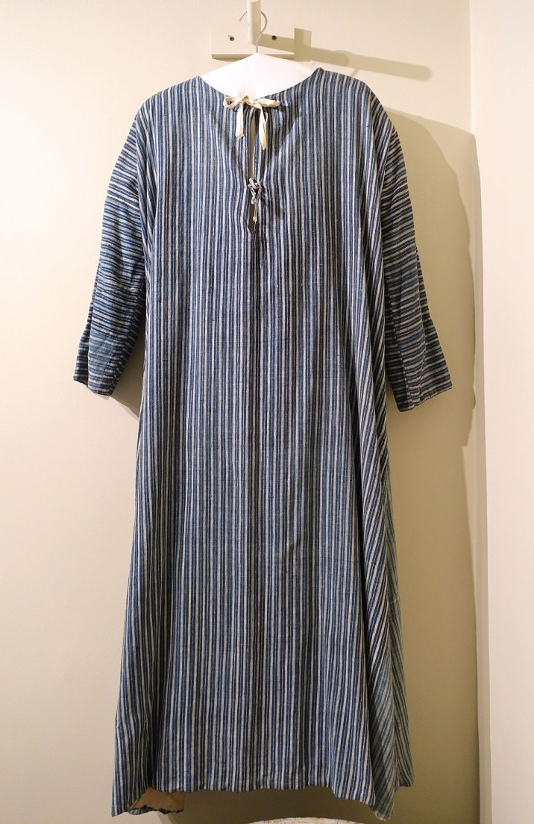
בראשית ל"ז
יוסף הביא את זה על עצמו ?
נרקסיסט חסר תקנה ?
Notes:
הכותנת היא סמל מוחשי חיצוני, צועק מוחצן גם אם לא בדיוק יודעים מה הכוונה אחד הפירושים הוא לא רק לשזירת החוטים היקרים אלא לעובדה שזה לא בגד עבודה "הפס " מציין את האורך

Slide 26
בראשית ל"ז
יוסף הביא את זה על עצמו ?
ילד דחוי

Slide 27
בראשית ל"ז
יוסף הביא את זה על עצמו ?
Notes:
ילד יתום מחפש אהבה והגנה אצל האב

Slide 28
בראשית ל"ז
יוסף הביא את זה על עצמו ?
דמות טראגית
Notes:
אולי יוסף מספר את החלומות שלו לתומו הוא לא מבין את המשמעות שלהם ומחפש אישור אצל האחים הם מפרשים את החלומות אגב לא נכון הוא שבוי בציפיות בלתי אפשריות שנפלו עליו מאביו

Slide 29
בראשית ל"ז
יעקב – אהבה המקלקלת את השורה
Notes:
יעקב מנסה להגשים את ייעודו דרך בנו. יעקב הוא דמות הבבואה של יוסף הוא רואה בו את עצמו. יפה, כריזמתי שונה. ממשיך הייעוד. ילד של אהבה. אהבה עיוורת ומסוכנת ומפלה. כפי שאמו הפלתה אותו וכפי שהוא הפלה את רחל. גם הוא היה יושב אוהלים. גם הוא התכסה בבגד כדי לזכות בבכורה. גם הוא יצא לגלות .

Slide 30
בראשית ל"ז
משימה לתלמידים
במהלך השיעור ניסינו להבין את הכוחות השונים שהביאו לטראגדיה גדולה במשפחתו של יעקב.
א. בחרו טיעון אחד מכל נקודת מבט שהוצגה (יעקב, יוסף, אחים ) שלדעתכם הוא החזק ביותר. הסבירו מדוע בחרתם בו. ב. במקרא מתואר עוד דיאלוג אחד חשוב בין אב לבנו שבו מופיע מילה "הנני" (בראשית כ"ב ). מהו לדעתך הקשר בין שני הסיפורים.
Notes:
יעקב מנסה להגשים את ייעודו דרך בנו. יעקב הוא דמות הבבואה של יוסף הוא רואה בו את עצמו. יפה, כריזמתי שונה. ממשיך הייעוד. ילד של אהבה. אהבה עיוורת ומסוכנת ומפלה. כפי שאמו הפלתה אותו וכפי שהוא הפלה את רחל. גם הוא היה יושב אוהלים. גם הוא התכסה בבגד כדי לזכות בבכורה. גם הוא יצא לגלות .

